Slide 1

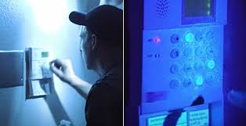
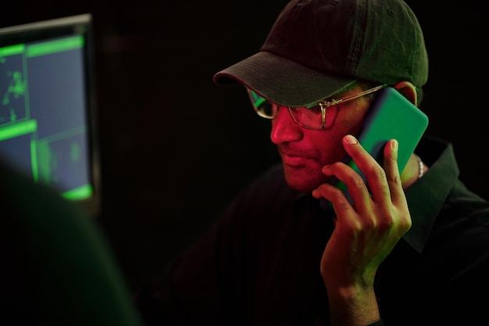
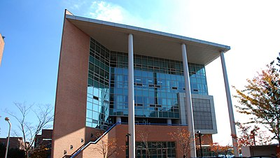
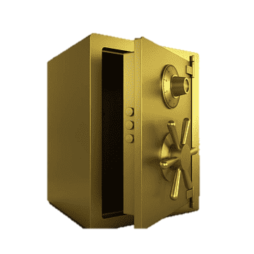

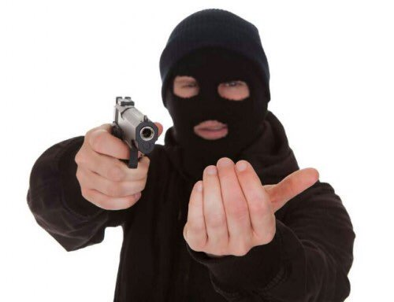
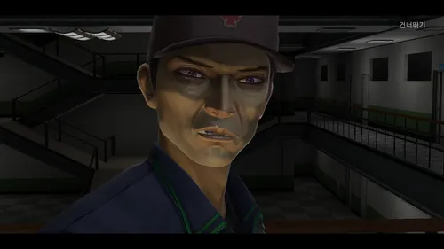

“E동에 숨겨진 보물들을 갖고 와 주게.”
육황석 석사는 2인조 도둑에게 보물을 훔쳐달라는 의뢰를 하였습니다.
2 0 2 3
지시자 윤정승 (18학번)
행동자 원기학 (15학번)

Slide 2
연
구
실
털
기
Kite
Sphere
Line
Fur
Soul
2018182015 손정원
2018182026 이승학
2018182028 이윤기
Notes:
NPC 내용 추가

Slide 3
연구 목표
게임 소개
타 게임과의 차별성
개발 환경
기술적 요소 및 중점 연구 분야
역할 분담
개인별 준비 현황
일정 및 중간평가 목표

Slide 4
연구 목표
DirectX 12와 TCP/IP를 이용하여 3D게임 개발역량을 강화
Notes:
맨 위로
(연구 목표)

Slide 5

게임 소개
DirectX 기반
2인 협동
PC
탈출게임
5개의 연구실을 열고
최종 금고를 열어 탈출하자
Notes:
다이렉트x기반 2인 협동 pc용 탈출게임 추가

Slide 6
게임 방법 – 진행
메인 화면
시작 아이템 선택
역할 선택
낮 시간
정찰
체포
밤 시간
작전 시작
행동자
지시자
클리어 조건
방 코드 입력
방 생성
클리어 조건:
경비원에게 체포되지 않으며 최종 금고를 열고
탈출에 성공하였는가?
엔딩
로비
Notes:
NPC가 언제 뭘 하는지 설명

Slide 7
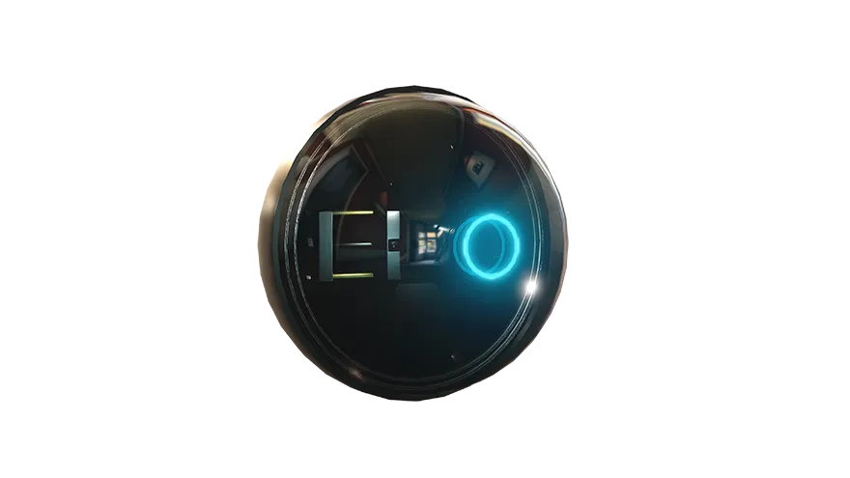
게임 방법 – 지시자 낮 시간 기본 아이템
밤 시간에 지시자가 설치된 CCTV를 이용하여
경비의 위치를 파악 할 수 있다.
원하는 곳에 투척하여 부착할 수 있다.
(손이 닿는 거리라면 회수가 가능하다.)
소리는 녹음되지 않는다.

Slide 8
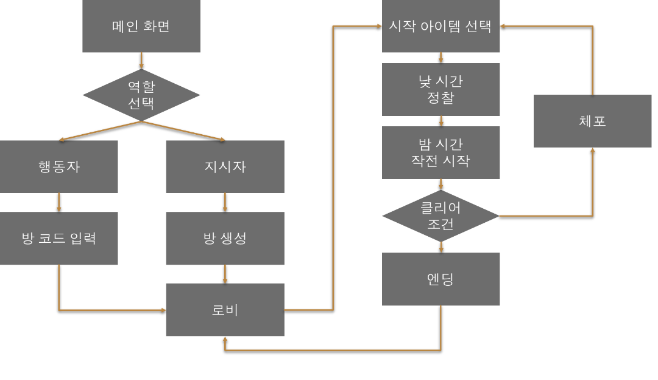
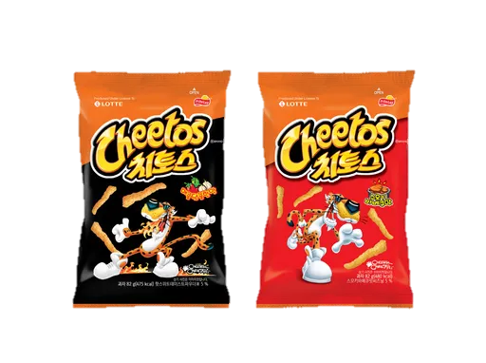
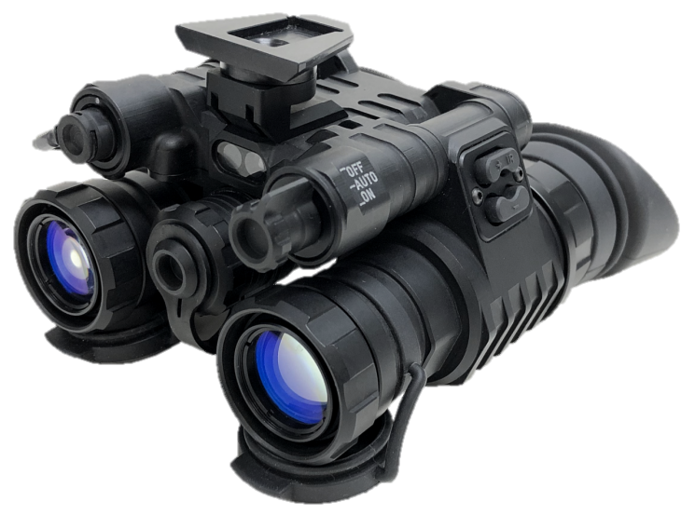
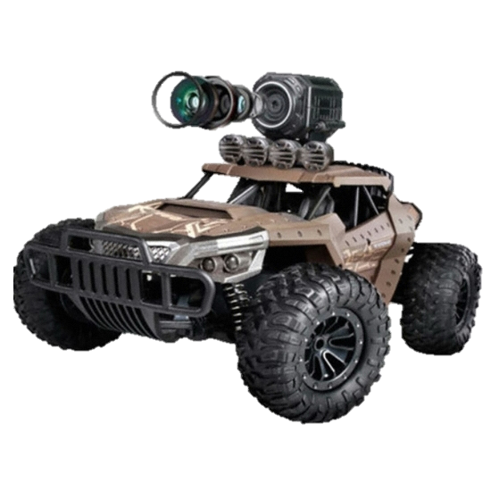
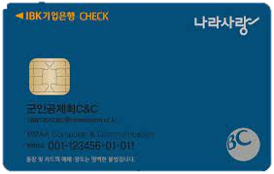
게임 방법 – 시작 아이템
지시자
행동자
CCTV 개수 증가
지문 감식
CCTV 소리 녹음
야간 시야 확보
RC카
공격기능
음료구매
이로운 효과
Notes:
기본아이템 추가

Slide 9
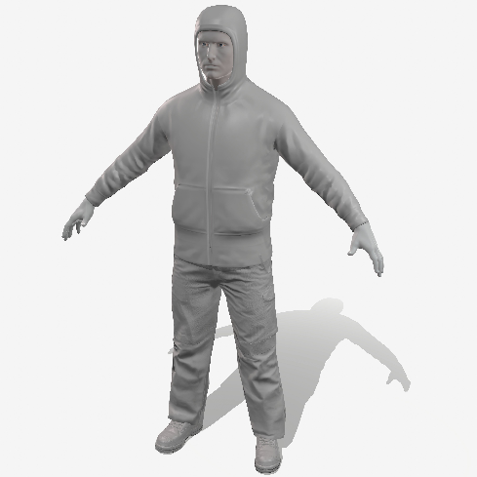
게임 방법 – 낮 시간
목표: 제한시간 이내에 도어락 및 최종금고의 위치를 파악하자
지시자: CCTV 설치
행동자: 시작 아이템 사용
ROOT
Selector
다른 캐릭터와 충돌했는가?
Sequence
충돌 애니메이션 재생
좌/우로 우회하는 경로로 설정
목표 위치로 이동
N초 동안 대기
새로운 목표 위치 설정
Notes:
낮 시간 정찰이 뭔지 설명하고, 그때의 npc인 학생 행동트리 보여주기

Slide 10
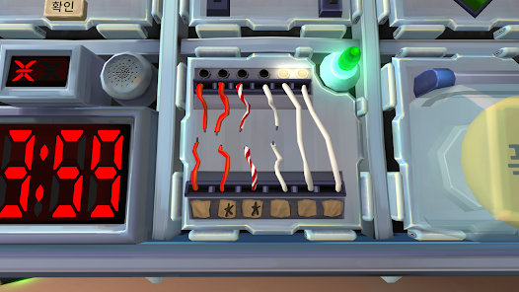
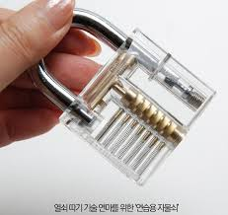
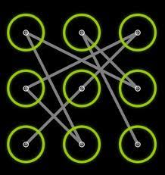
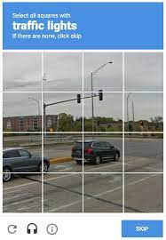
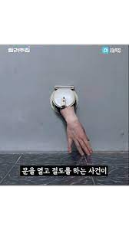
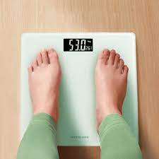
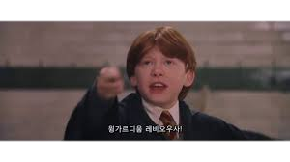
게임 방법 – 도어락
홍채인식
선 자르기
비밀번호
열쇠
패턴
금고
마술봉
체중계
Recapcha
우유통

Slide 11
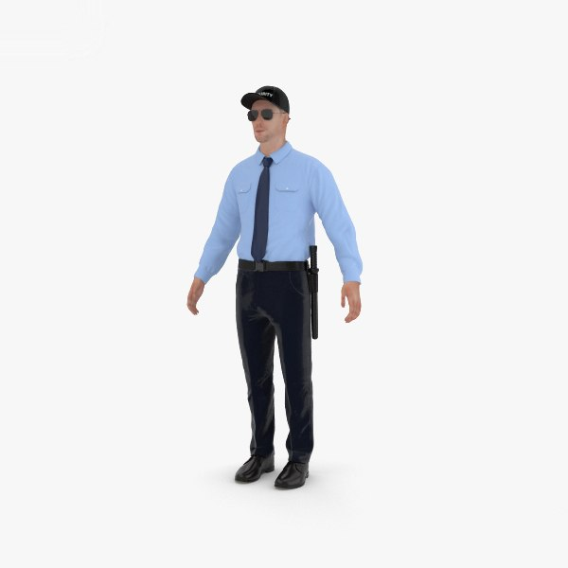
게임 방법 – 밤 시간
행동자 목표: 목표 연구실 5개를 열고, 최종 금고를 열어 탈출하자.
지시자 목표: CCTV와 RC카로 경비의 위치를 파악하고 행동자를 돕자.
학생 NPC: 공부에 지쳐 강의실에 잠들어 있다.
이를 이용하여 경비에게 추격당할 시 학생 NPC들 사이에 숨어 경비를 따돌릴 수 있다.
Notes:
밤 시간대엔 이전에 본 도어락들 중 5개를 해체한다. 이건 경비 행동트리

Slide 12
게임 방법 – 경비 행동트리
ROOT
Sequence
Selector
Sequence
플레이어 발견?
소리를 들었는가?
If (목표위치 == NULL)
목표 위치 설정
목표 위치로 이동
N초 동안 둘러보기
목표 위치 제거
If (처음발견)
{ 속도 * 2 }
목표 위치 갱신
If (현재소리 > 이전소리)
목표 위치 갱신
Notes:
밤 시간대엔 이전에 본 도어락들 중 5개를 해체한다. 이건 경비 행동트리

Slide 13
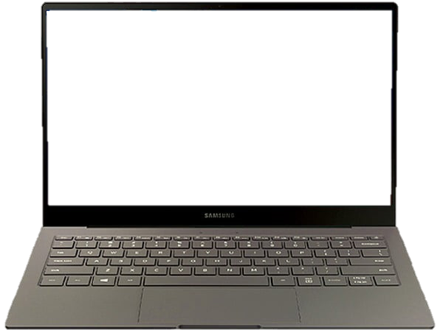
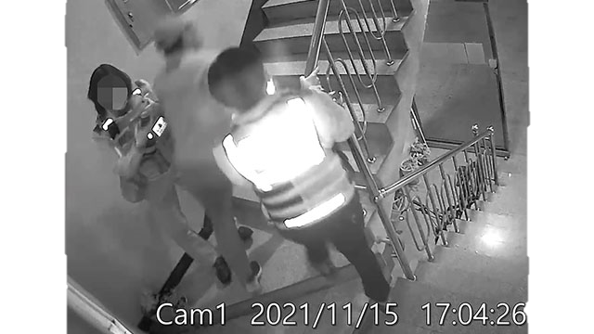
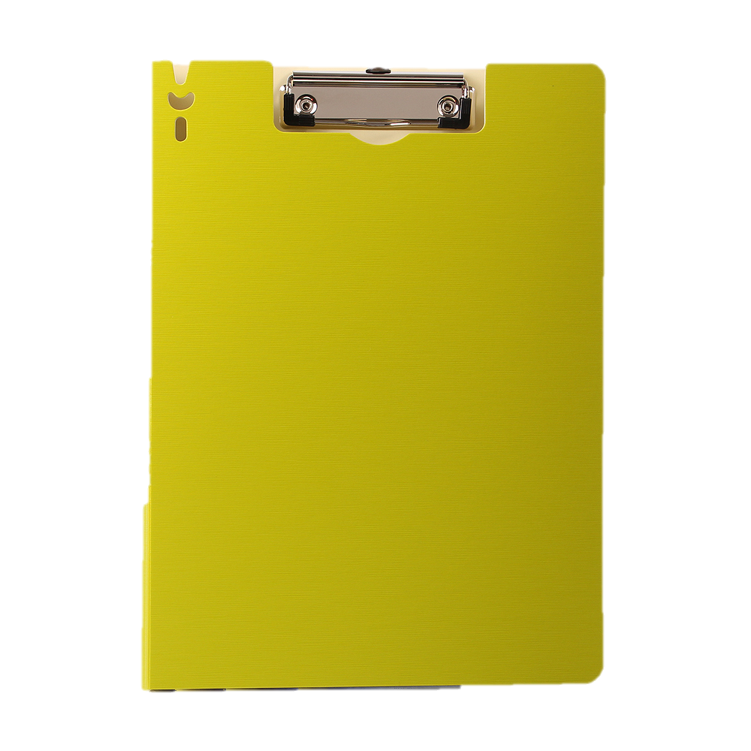
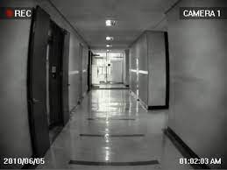
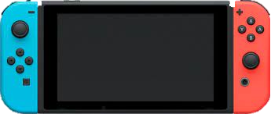
게임 방법 – 지시자 밤 시간 기본 아이템
자료 모음
CCTV
RC카 컨트롤러

Slide 14
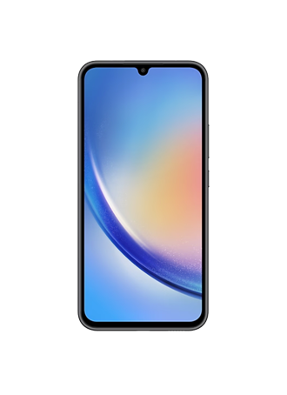

게임 방법 – 행동자 밤 시간 기본 아이템
최종 금고를 제외한 모든 도어락을 해체할 수 있다.
(소음 발생)
후레쉬를 켤 수 있다.
지시자와 통화 중이다.
Recapcha 도어락의 경우 휴대전화를 가까이 하면 지시자가 해체한다.
휴대전화
빠루

Slide 15
게임 방법 – 밤 시간 행동 예시
“목표 위치가 정해졌네. 117호, 213호, 303호, 316호, 509호 일세.”
“자 일단 첫번째 목표는 117호인데, 어딘지 알아?”
“낮에 117호는 본적이 없는거 같은데...?”
“그럼 내가 알려 줄게.
(자료 모음을 보며)
1층 엘리베이터 우측에 문이 있는데 그쪽으로 쭉 따라 가면 돼＂

Slide 16
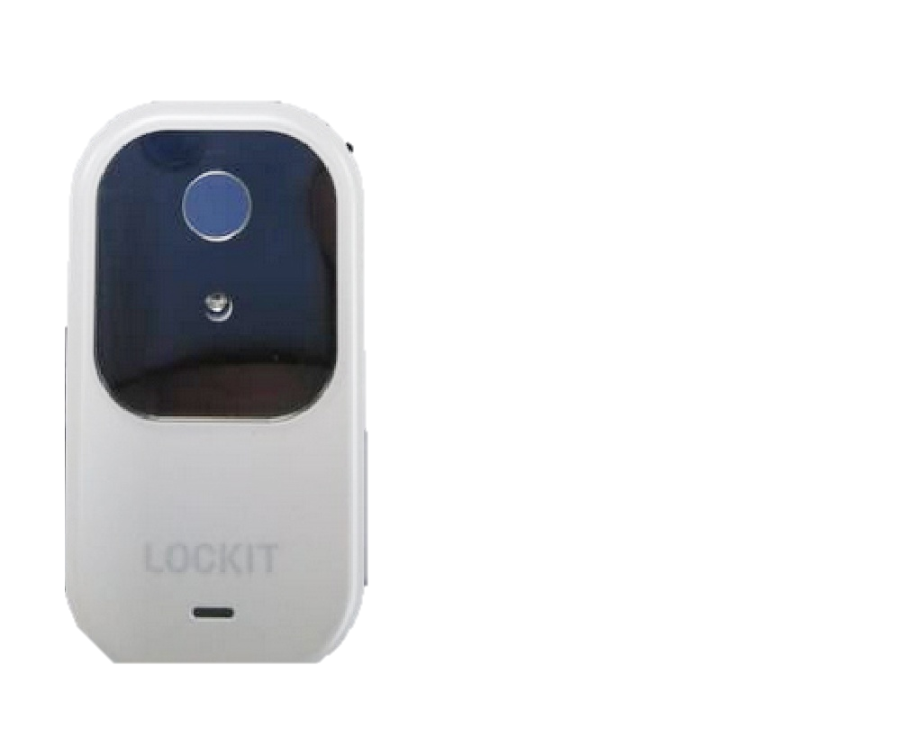
“117호 도착했어.
이 도어락은...”
“삼성의 홍채인식이네＂
“삼성 홍채인식? 잠시만＂
“삼성 홍채인식이면
파랑, 빨강, 노랑 순으로
선을 자르면 된대＂
“파랑.. 빨강.. 노랑..＂
“오케이 풀렸다. 다음 위치로 가자＂

Slide 17
게임 방법 – 밤 시간 행동 예시
목표 위치 전달
지시자
행동자
목표 위치 도착
CCTV 감시
경비로부터
회피 및 도주
도어락 정보 전달
RC카 조종
경비 추적 및 교란
도어락 해체법 전달
자판기 및 아이템을 활용하여 경비 교란
도어락 해체

Slide 18
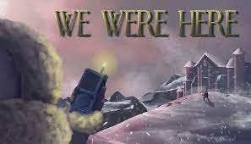
타 게임과의 차별성
차별성
• 퍼즐게임이지만 플레이어를 잡는 NPC 존재
• 공포게임처럼 끊임없는 긴장감 조성
• 소통이 필요하면서도, 조용하고 신중하게 움직이며 플레이
• NPC를 유도하는 플레이 또한 요구

Slide 19




개발 환경

Slide 20
기술적 요소 및 중점 연구 분야
이름 | 기술적 요소 및 중점 연구 분야
손정원 | 빛줄기가 창문이나 구름 사이로 뻗어져 나오는 효과를 표현 사실적인 음영 표현을 위한 SSAO 구현
이승학 | VIVOX를 이용한 보이스 채팅 및 보이스 필터 구현 인게임 컷신 제작
이윤기 | 디퍼드 렌더링과 호환성이 높은 안티앨리어싱을 위한 SRAA구현

Slide 21
역할 분담
이름 | 구분 | 역할
공통 | 클라이언트 | 리소스 수집 및 제작, 상호작용 미니게임, UI
 | 서버 | 미니게임
손정원 | 클라이언트 | 디퍼드 렌더링, 후처리 쉐이더
 | 서버 | AI
이승학 | 클라이언트 | 컷신, 사운드
 | 서버 | 상호작용, 로그인, 보이스채팅
이윤기 | 클라이언트 | 맵, 안티앨리어싱(SRAA)
Notes:
이동, 상호작용, 충돌 합치기

Slide 22
개인별 준비 현황
이름 | 수강 과목
손정원 | C, C++, STL, 윈도우 프로그래밍, 컴퓨터 그래픽스, 게임수학, 3D게임프로그래밍 1 2, 게임 소프트웨어 공학, 인공지능, 네트워크 게임프로그래밍
이승학 | C, C++, STL, 윈도우 프로그래밍, 컴퓨터 그래픽스, 게임수학, 3D게임프로그래밍 1, 게임 소프트웨어 공학, 게임 사운드
이윤기 | C, C++, STL, 컴퓨터 그래픽스, 게임수학, 3D게임프로그래밍 1 2, 게임 소프트웨어 공학

Slide 23
일정
공통 | 손정원 | 이승학 | 이윤기
항목 | 1월 | 2월 | 3월 | 4월 | 5월 | 6월 | 7월 | 8월
리소스 수집 및 제작
이동
충돌
맵/오브젝트
상호작용
미니게임
사운드
애니메이션
컷씬 제작
조명/그림자
빛줄기/SSAO
CCTV 효과 (블러, 비네팅)
AI
서버 로직
대기실
테스트 및 버그 수정

Slide 24
중간평가 목표
• 플레이어 이동 및 충돌
• 플레이어와 맵, 오브젝트와의 상호작용
• 캐릭터와 맵의 조명, 그림자, 빛 효과
• 단순한 NPC AI
• 플레이어간의 통화

Slide 25
Q & A

